Slide 1
Нет на земле живого существа Столь жёсткого, крутого, адски злого, Чтоб не могла хотя б на час один В нём музыка свершить переворота. У. Шекспир

Slide 2
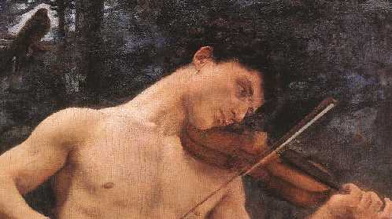

Slide 3
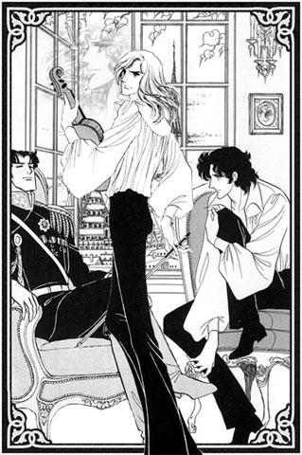

Slide 4
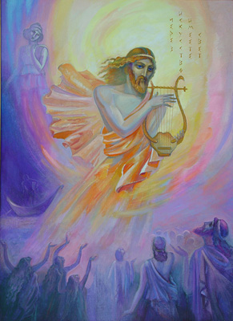

Slide 5
«Есть музыка, которая к нам идёт, и другая, которая требует, чтобы мы к ней шли» Ференц Лист
МУЗЫКА СЕРЬЁЗНАЯ
Музыка лёгкая
БОЛЬШЕЕ ЧИСЛО КЛАССИЧЕСКИХ ПРОИЗВЕДЕНИЙ «классический» – «образцовый»
СОДЕРЖАНИЕ ИЗМЕНЧИВО И ВО МНОГОМ ЗАВИСИТ ОТ МОДЫ

Slide 6
Самый популярный и демократический жанр – песня.
«ПЕСНЯ – ДУША НАРОДА»
КОЛЫБЕЛЬНАЯ
ОБРЯДОВАЯ
ТРУДОВАЯ МАРШ
СОЛДАТСКАЯ
ЛИРИЧЕСКАЯ
ПЛЯСОВАЯ
ТАНЕЦ

Slide 7
Так к какой относить ту или иную музыку? К Серьёзной или легкой?
Анализ содержания, эмоционального строя, средств выразительности.

